Slide 1
Khám Phá: Một số danh lam thắng cảnh của Hà Nội
Đối tượng: Lá 2

Slide 3
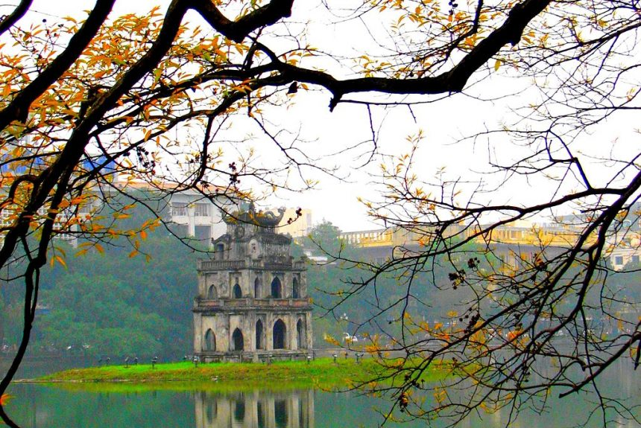

Slide 4
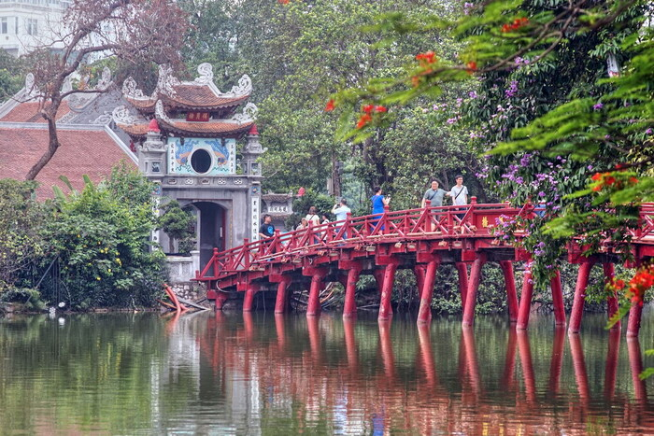

Slide 5
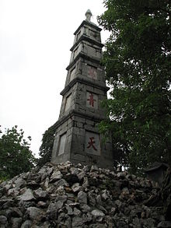

Slide 6
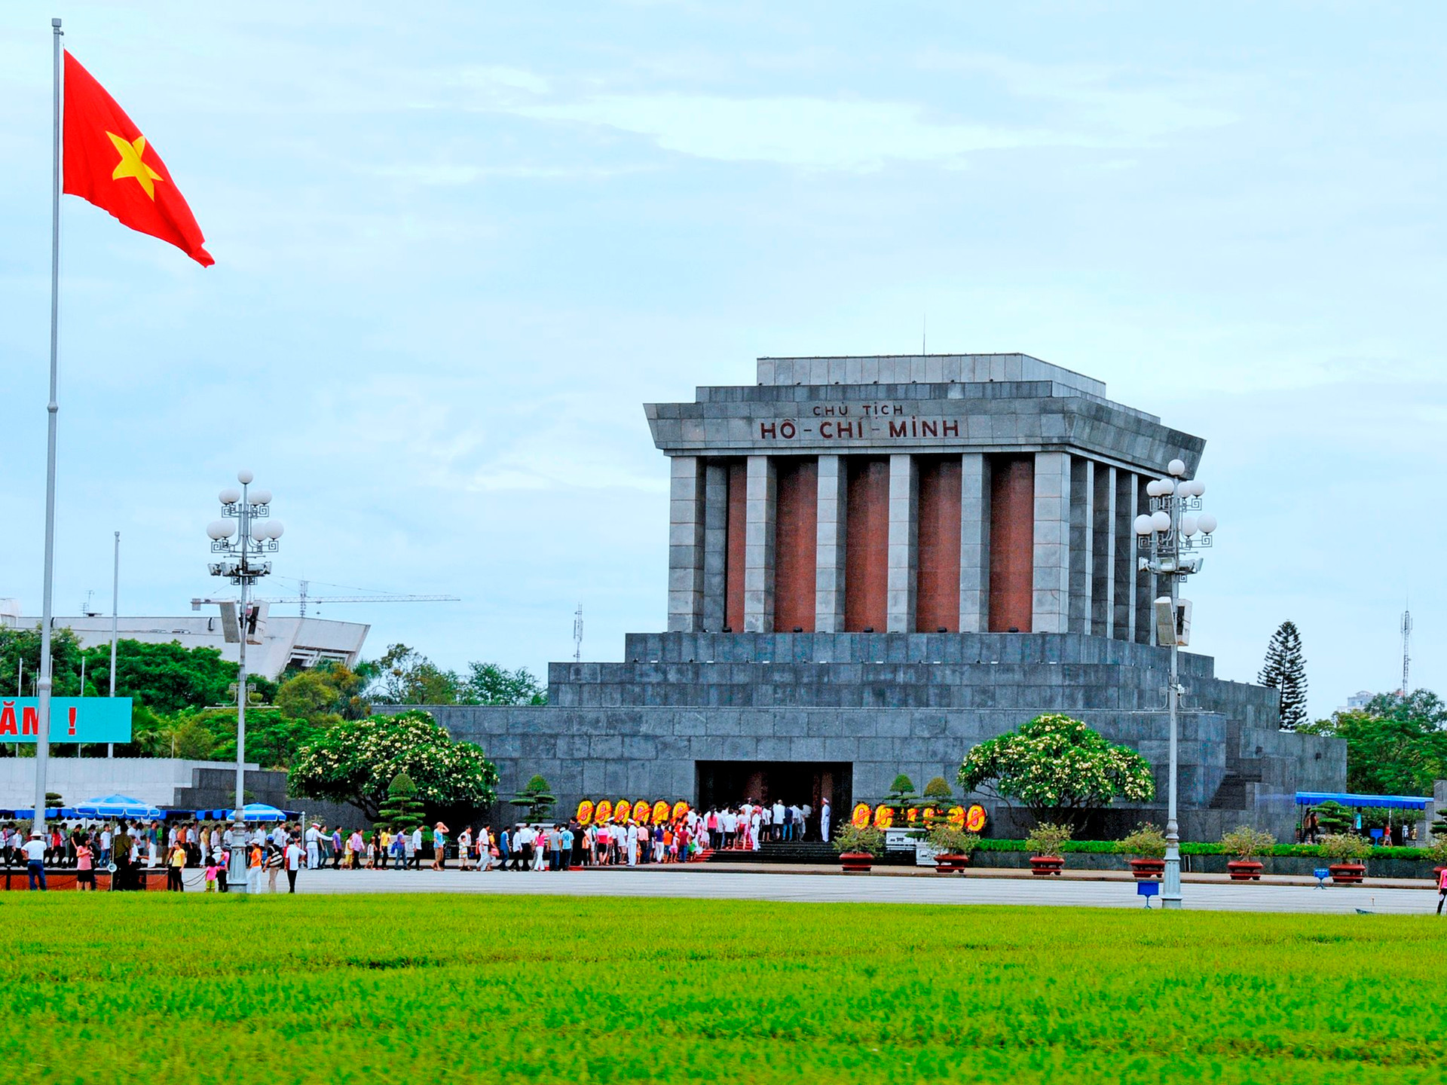

Slide 7
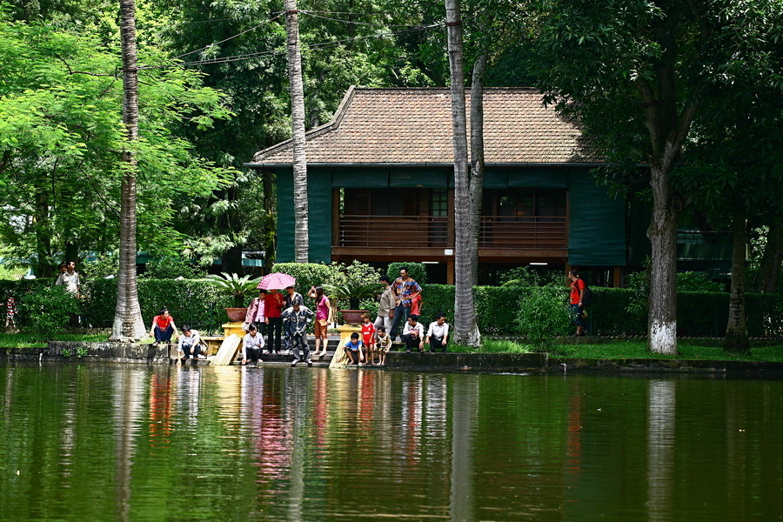

Slide 8
